Slide 1
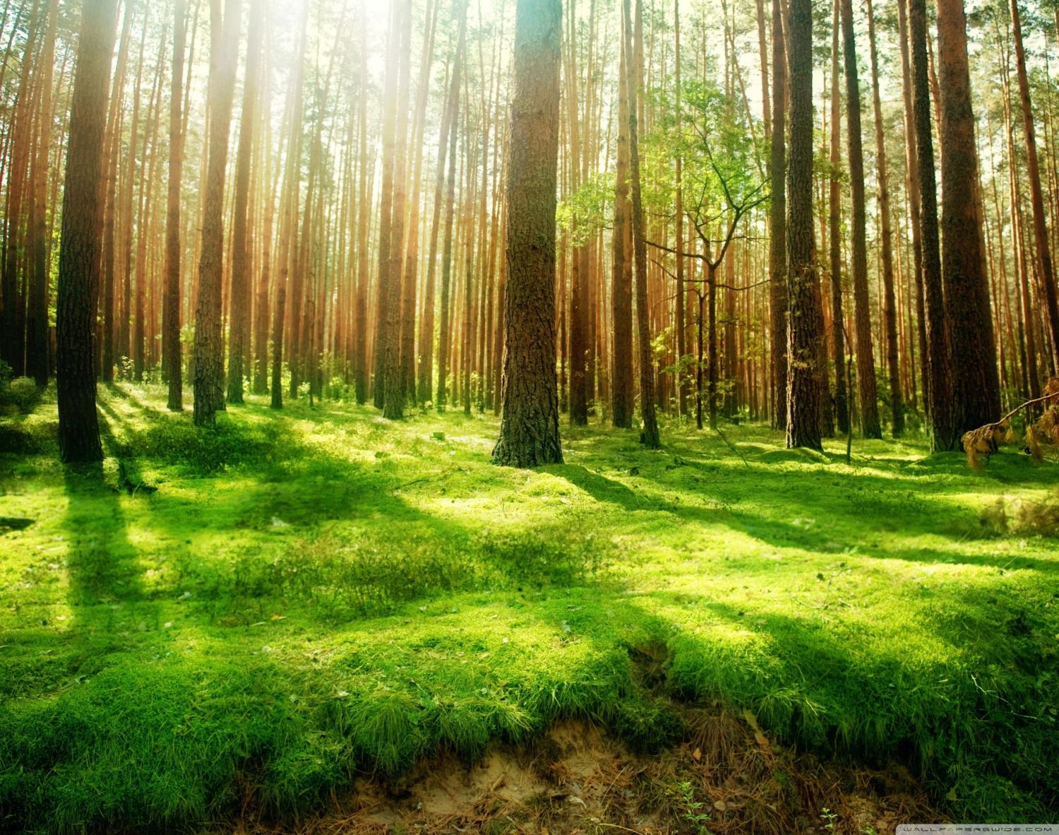
НОВИНКА 2018
Пропитка Pinotex Original
для деревянных поверхностей
Конфиденциально, только для внутреннего использования

Slide 2
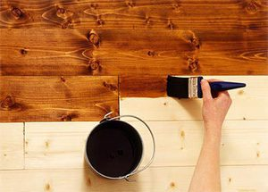
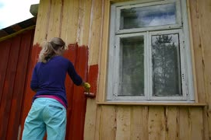
СФЕРА ПРИМЕНЕНИЯ
32%
Новая поверхность
68%
Ранее окрашенная поверхность
А знаете ли вы, что только каждый третий покупатель деревозащитных средств использует их для новых поверхностей? Большинство покупателей нуждаются в обновлении ранее окрашенных фасадов, заборов, беседок и прочих строений!*
*U&A 2014 woodcare consumer research

Slide 3
ОПИСАНИЕ ПРОДУКТА
Кроющая декоративная пропитка с добавлением воска, сохраняет красоту древесины.
Глубоко проникает в структуру древесины
Содержит специальные защитные добавки: воск – усиливает водоотталкивающие свойства, биоциды– защищают от грибка и плесени
Подходит для новых и ранее окрашенных поверхностей
Образует красивое полуматовое покрытие
Позволяет перекрасить темный цвет в светлый
Степень защиты: до 8 лет!
2 базы: bw и clr

Slide 4
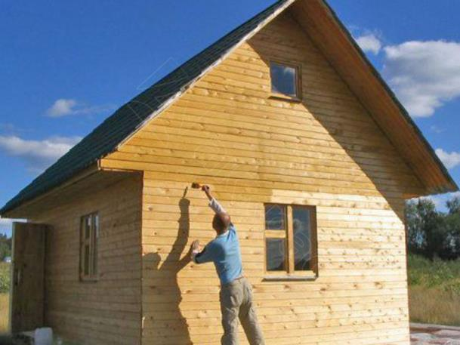
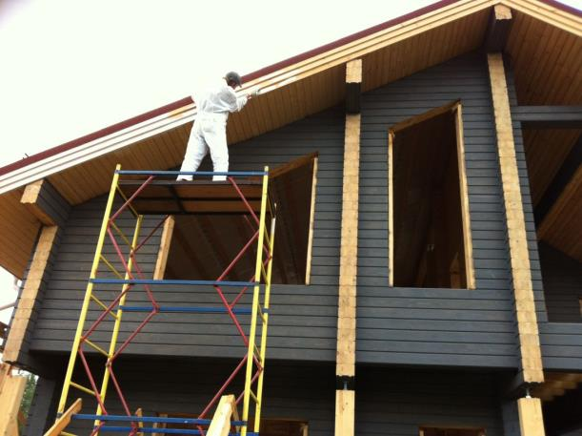
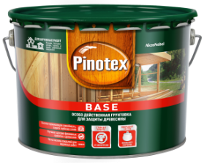
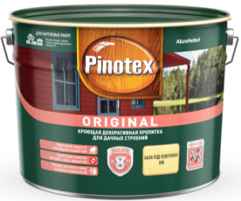
ПРИМЕНЕНИЕ ПРОДУКТА
Новые поверхности Ранее окрашенные

Slide 5
ПРЕИМУЩЕСТВА ПРОДУКТА

Slide 6
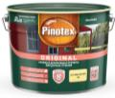
Ассортимент для наружных работ
=паритет
Classic
цена

Slide 7
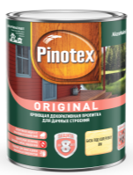
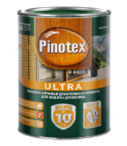
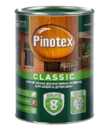
СРАВНЕНИЕ С Standard, CLASSIC и ULTRA
Область применения | Для наружных работ | Для наружных работ | Для наружных работ | Для наружных работ (только в системе с грунтовкой Pinotex Base)
Тип поверхности | Новые и ранее окрашенные поверхности | Новые поверхности | Новые поверхности | Новые поверхности
Сухой остаток,% | 37% | 45% | 30% | 20%
Цветовая палитра | 50 уникальных оттенков+35 цветов Classic | 9 готовых +36 в колеровке | 9 готовых +36 в колеровке | 5 готовых +40 в колеровке
Срок защиты | 8 лет | 10 лет | 8 лет | 6 лет
Покрытие | полуматовое | полуглянцевое | полуматовое | полуматовое
Специальные добавки | Биоциды, Воск | Биоциды, льняное масло, УФ фильтр | Биоциды | Воск

Slide 8
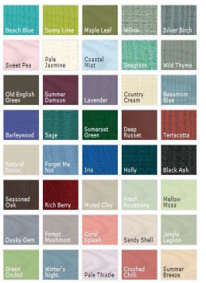
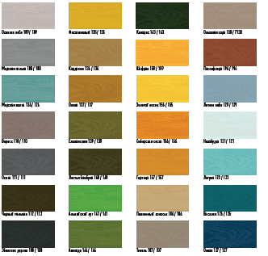
ЦВЕТОВАЯ ПАЛИТРА
1 Коллекция
50 Original оттенков природы
2 Коллекция
35 оттенков Classic

Slide 9
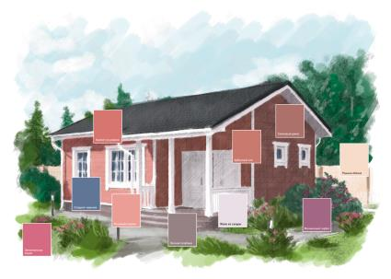
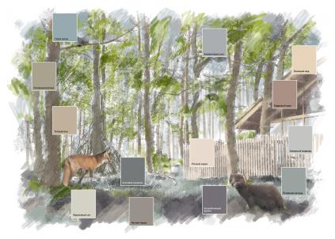
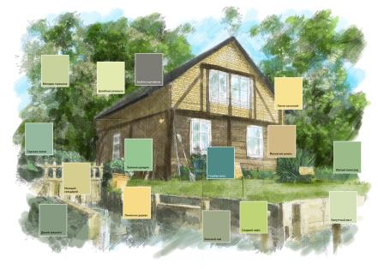
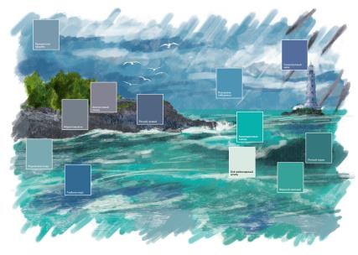
50 оригинальных оттенков
Будут разделены на 4 тематические категории
Лесная коллекция
Ягодная коллекция
Водная коллекция
Растительная
коллекция

Slide 10
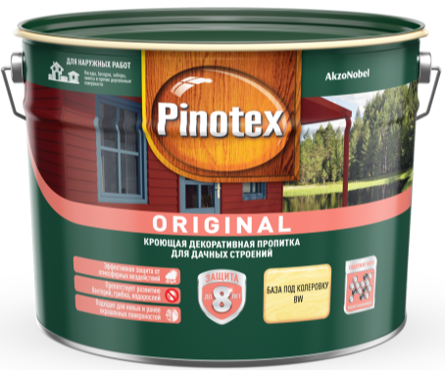
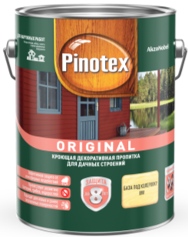
ФОРМАТ УПАКОВКИ(9л 2,7л 0,9л)

Slide 11
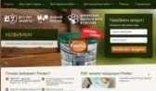
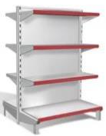
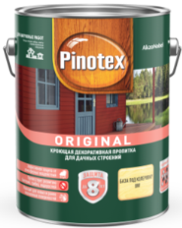
ПОДДЕРЖКА ПРОДУКТА
ТВ Спонсорство
Диджитал
POSM
Промо
Рекламные
Интеграции
Ролики, Контекст,
баннеры
Колер-карта
Сэмплы,
мастер-классы

Slide 12
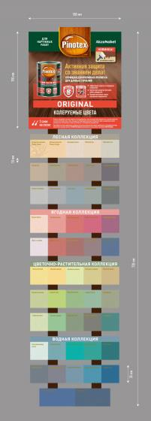
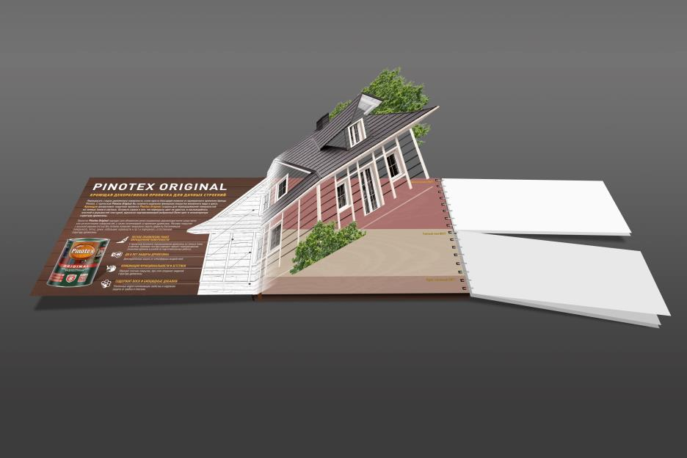
POSM

